Slide 1
KNMI data
Bevindingen
Peter
Groep 42

Slide 2
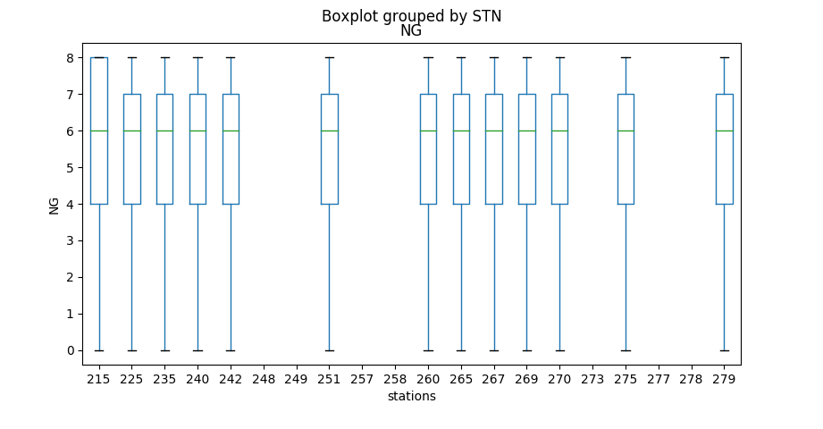
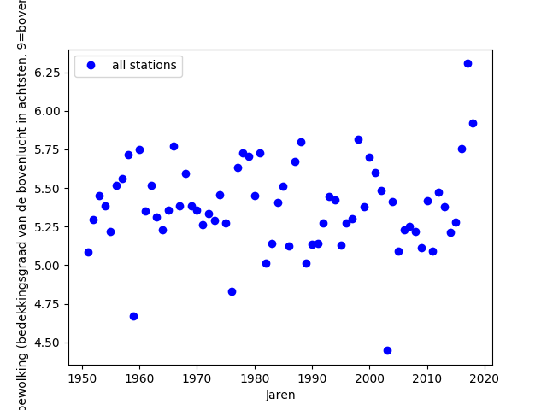
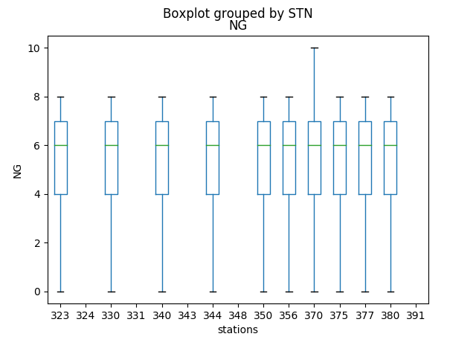
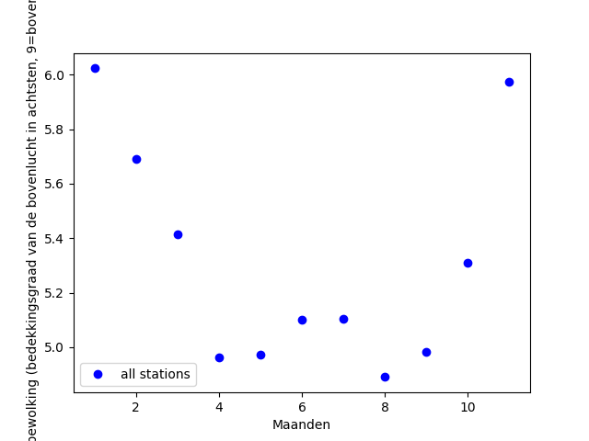
NG
Etmaalgemiddelde bewolking (bedekkingsgraad van de bovenlucht in achtsten – ratio attribut bevindingen: waarden vanaf 1950 seizoensafhankelijkheid: in zomer minder wolken discrete waarden, let op minimale waarde = 0

Slide 3
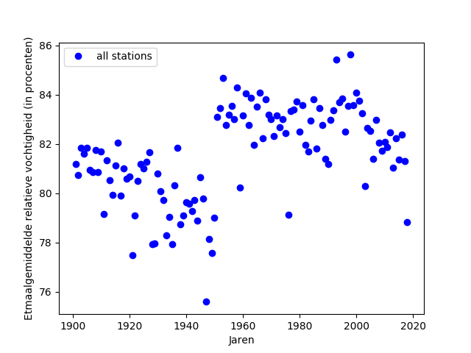
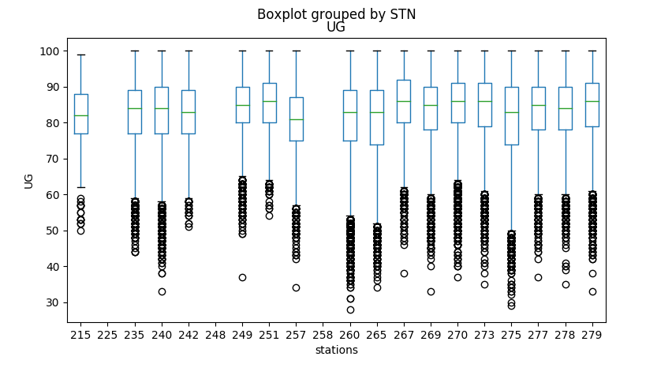
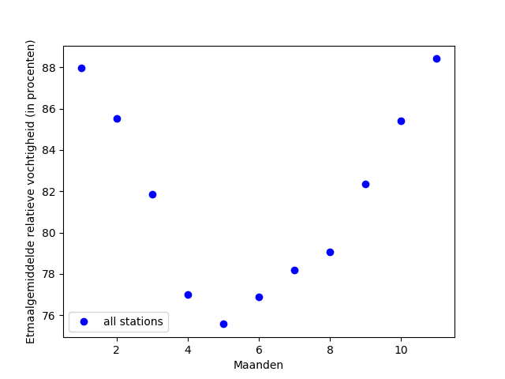
UG
Etmaalgemiddelde relatieve vochtigheid (in procenten) – ratio attribute bevinding:
1. cluster voor en na 1950 ?
2. grote seizoensafhankelijkheid: in zomer minder vochtig
2. boxplot mediaan vergelijkbaar tussen meetstations, outliers met lage waarden

Slide 4
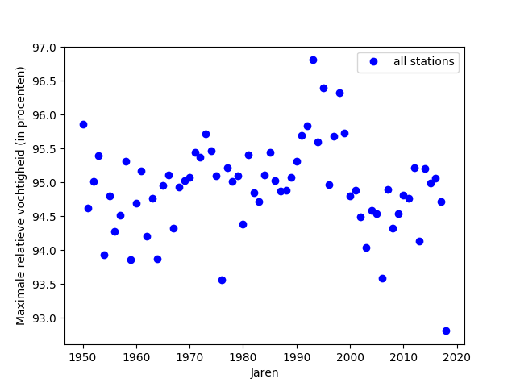
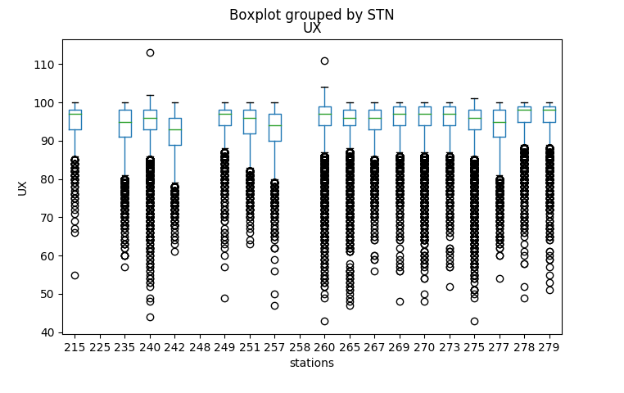
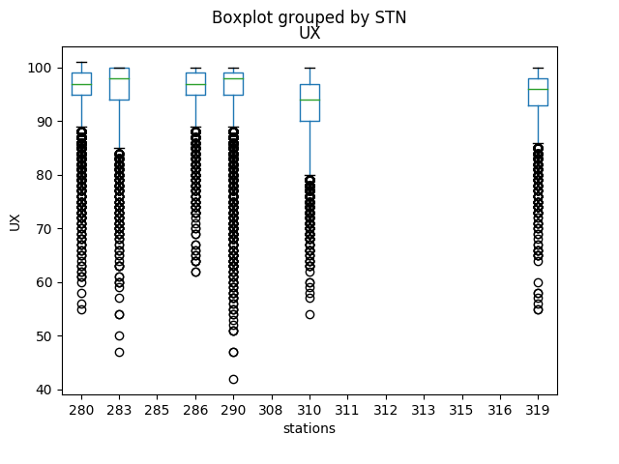
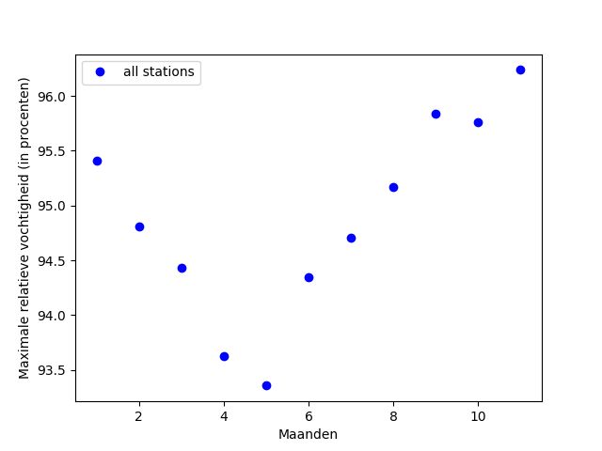
UX
Maximale relatieve vochtigheid (in procenten)) – ratio attribute bevinding en:
1. alleen waarden vanaf 1950
2. grote seizoens afhankelijkheid: zomer minder vochtig
3. boxplot mediaan vergelijkbaar tussen meetstations, outliers met lage waarden: er zijn blijkbaar dagen meer zeer lage luchtvochtigheid
4. niet alle stations hebben metingen (checken)

Slide 5
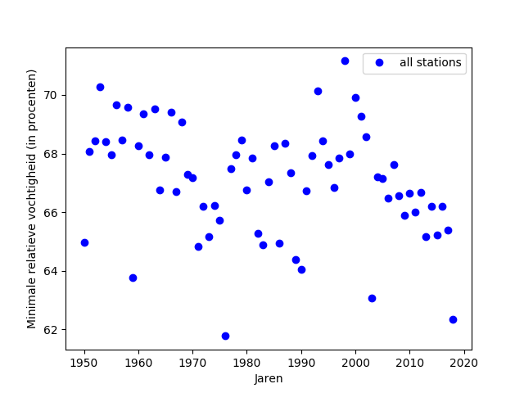
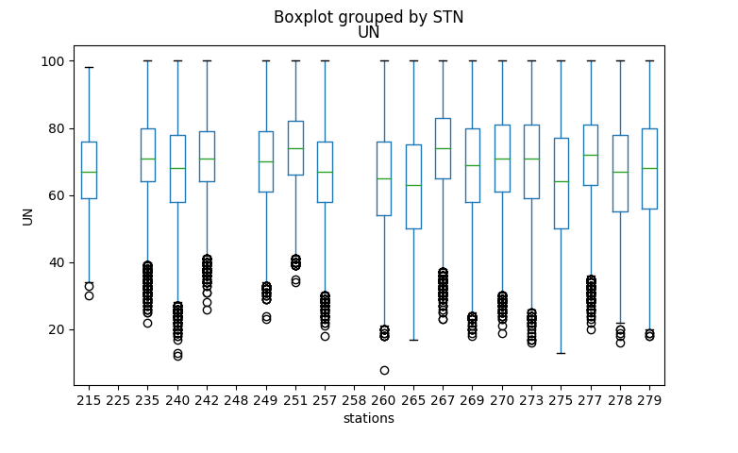
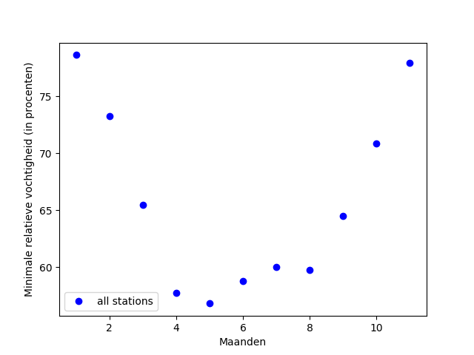
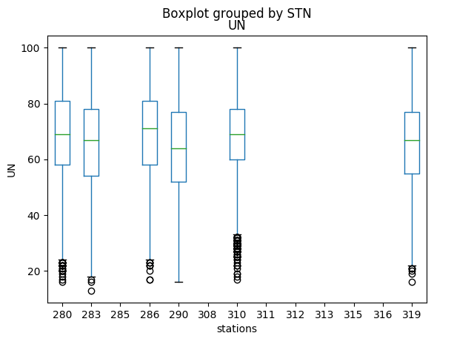
UN
Minimale relatieve vochtigheid (in procenten) – ratio attribute bevinding:
1. alleen waarden vanaf 1950 ? grote seizoensinvloed.
2. boxplot mediaan vergelijkbaar tussen meetstations, outliers met lage waarden
3. niet alle stations hebben metingen (checken)

Slide 6
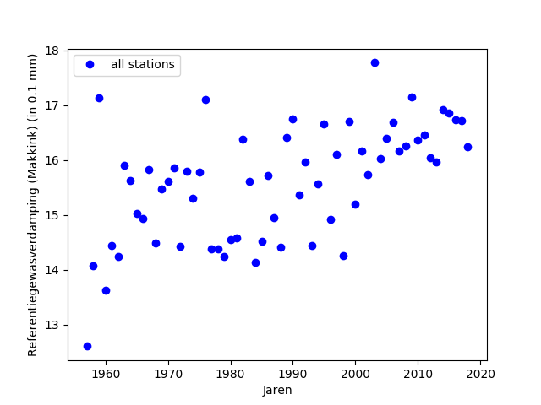
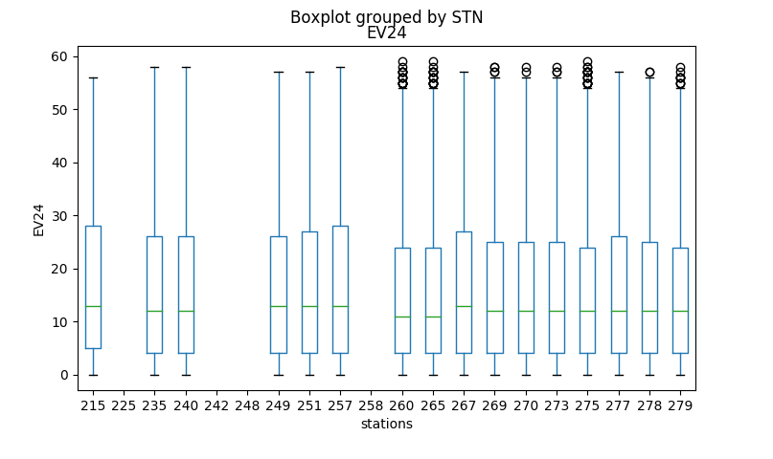
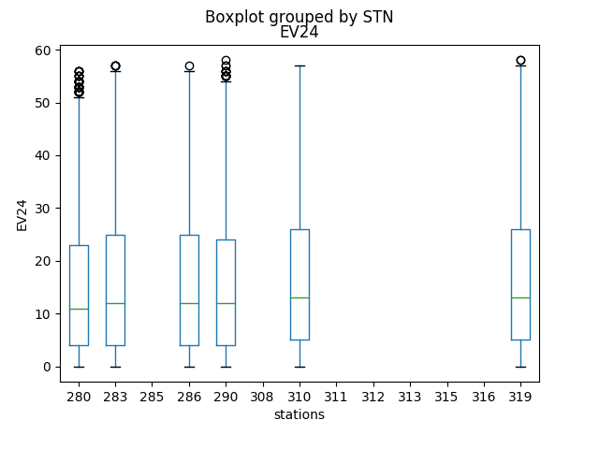
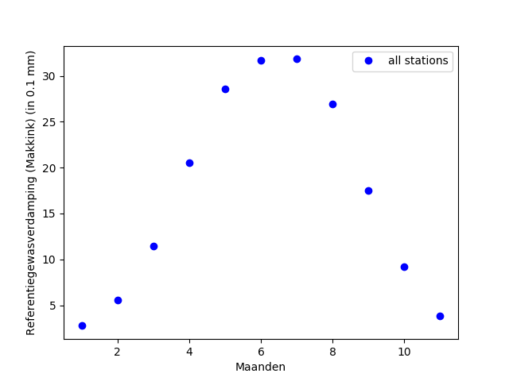
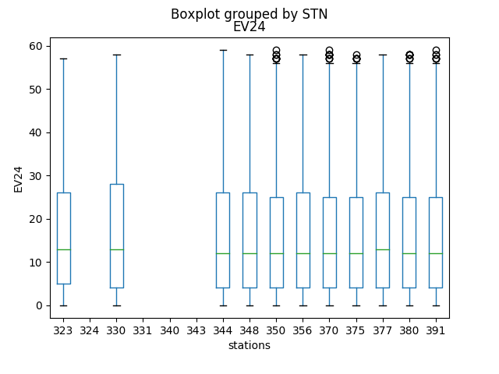
EV24
Referentiegewasverdamping (Makkink) (in 0.1 mm) – ratio attribute bevinding:
1. alleen waarden vanaf 1956 ?
2. lichte trend omhoog met de tijd – grote maandafhankelijkheid
3. weinig verschillen tussen stations – niet alle stations hebben metingen (checken)
?

